Slide 1
Bring your own device Kubernetes-Cluster auf dem eigenen Rechner
Dr. Georg Pietrek
Timo Kästner, Can Büyükburc, Yannick Poggel
16.3.2023

Slide 2
Teil 1 Installation der virtuellen Maschinen
Dr. Georg Pietrek
Timo Kästner, Can Büyükburc, Yannick Poggel
16.3.2023

Slide 3
Ziel
Installation eines Kubernetes-Clusters auf dem lokalen Rechner
Wichtig: Cluster = mehr als ein Node!
Warum?
Grundbegriffe/Prinzipien von Kubernetes kennenlernen
Experimentieren mit den Funktionen von Kubernetes ohne dafür externe Ressourcen (Cloud) zu benötigen
Autoskalierung
Ausfallsicherheit
…

Slide 4
Wie machen wir das?
Virtuelle Maschinen
Master Node (master)
Hier läuft die Control Plane
Gleichzeitig auch Worker (würde man in Produktion nicht machen)
1-n Worker Nodes (worker1, worker2)
Weitere Nodes, um Pods verteilen zu können
Datenbank-Server (db)
PostgreSQL
Keycloak

Slide 5
Was nehmen wir dafür?
Virtuelle Maschinen
Multipass (von Canonical)
Ubuntu VMs (Server)
Kubernetes
MicroK8S (auch von Canonical)
Container Images
Microservices aus dem Java-Starter: shop, person, auftrag

Slide 6
Virtuelle Maschinen mit multipass
Download: https://multipass.run/install
Bitte runterladen und installieren!
Ab hier gilt: alle gezeigten Kommandos werden in einem Terminal eingegeben!

Slide 7
Virtuelle Maschinen mit multipass
Virtuelle Maschinen erstellen und starten
multipass launch --name master --cpus 2 --memory 4G --disk 20G lts
multipass launch --name worker1 --cpus 2 --memory 4G --disk 20G lts
multipass launch --name worker2 --cpus 2 --memory 4G --disk 20G lts
multipass launch --name db --cpus 2 --memory 2G --disk 20G lts
Wenn der Host stark genug ist, kann man auch mehr Memory oder mehr CPUs spendieren
Die hier benutzten Werte sind für einen Host mit 16 GB RAM und 8 Kernen ausgelegt

Slide 8
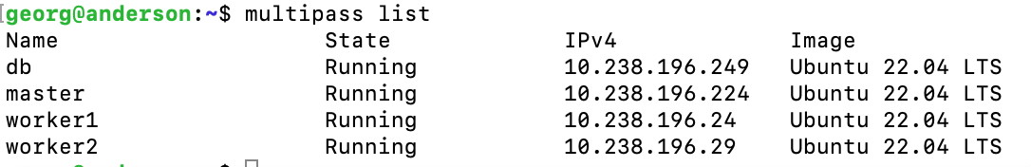
Virtuelle Maschinen mit multipass
IP-Adresse der virtuellen Maschinen
Bitte die IP-Adressen der virtuellen Maschinen merken!
multipass list
Wenn möglich in die /etc/hosts des eigenen Rechners schreiben, der Rest wird dann einfacher!

Slide 9
Master Node einrichten
IP-Adresse in Hosts-Datei eintragen
Die Zeile mit 127.0.1.1 löschen
Neue Zeile für master zufügen
Achtung! Eigene IP-Adressen nutzen!
multipass shell master
sudo sed -i '/127.0.1.1/d' /etc/cloud/templates/hosts.debian.tmpl
sudo bash -c 'echo 10.238.196.224 master >> /etc/cloud/templates/hosts.debian.tmpl'
sudo bash -c 'echo 10.238.196.24 worker1 >> /etc/cloud/templates/hosts.debian.tmpl'
sudo bash -c 'echo 10.238.196.29 worker2 >> /etc/cloud/templates/hosts.debian.tmpl'

Slide 10
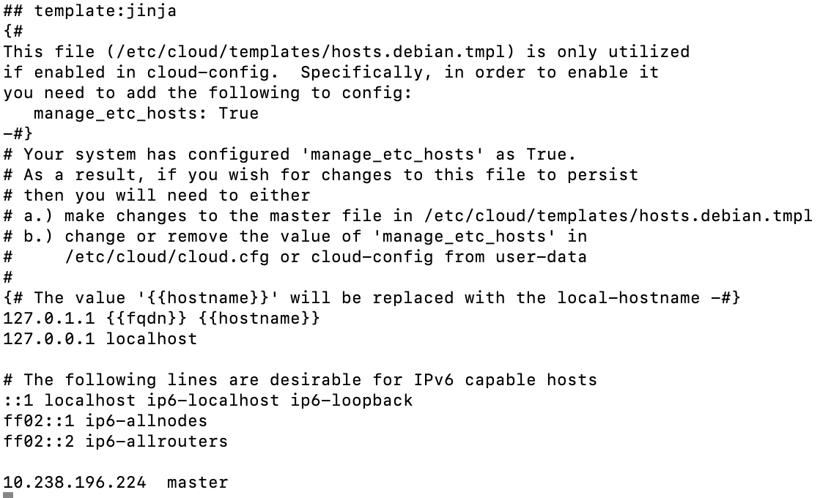
Master Node einrichten
IP-Adresse in Hosts-Datei eintragen - Prüfen
cat /etc/cloud/templates/hosts.debian.tmpl

Slide 11
Master Node einrichten
Kubernetes installieren (1): Softwarepaket instalieren
sudo snap install microk8s --classic
sudo usermod -a -G microk8s $USER
sudo shutdown -r now
Kurz warten: VM startet neu

Slide 12
Master Node einrichten
Kubernetes installieren (2): Registry-Zugriff freigeben
multipass shell master
sudo mkdir -p /var/snap/microk8s/current/args/certs.d/master:32000
export FILE=/var/snap/microk8s/current/args/certs.d/master:32000/hosts.toml
sudo bash -c "echo $'server = \"http://master:32000\"' > $FILE"
sudo bash -c "echo $'[host.\"http://master:32000\"]' >> $FILE"
sudo bash -c "echo $'capabilities = [\"pull\", \"resolve\"] ' >> $FILE"

Slide 13
Master Node einrichten
Kubernetes installieren (2): Registry-Zugriff freigeben - Prüfen
sudo cat $FILE
Folgender Inhalt sollte dort sein:
server = "http://master:32000"
[host."http://master:32000"]
capabilities = ["pull", "resolve"]

Slide 14
Master Node einrichten
Kubernetes installieren (3): DNS konfigurieren
microk8s enable dashboard dns ingress registry
microk8s kubectl edit cm coredns -n kube-system
In diese Datei soll hinter health {…} und vor ready folgender Inhalt eingefügt werden:
hosts {
10.238.196.249 db idm
fallthrough
}

Slide 15
Master Node einrichten
Kubernetes installieren (3): DNS konfigurieren
microk8s kubectl rollout restart -n kube-system deployment/coredns

Slide 16
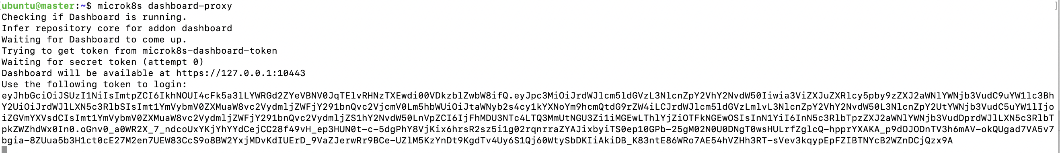
Master Node einrichten
Kubernetes installieren (4): Dashboard öffnen
microk8s dashboard-proxy
Das kann ein paar Minuten dauern…
Bitte das Token kopieren!

Slide 17
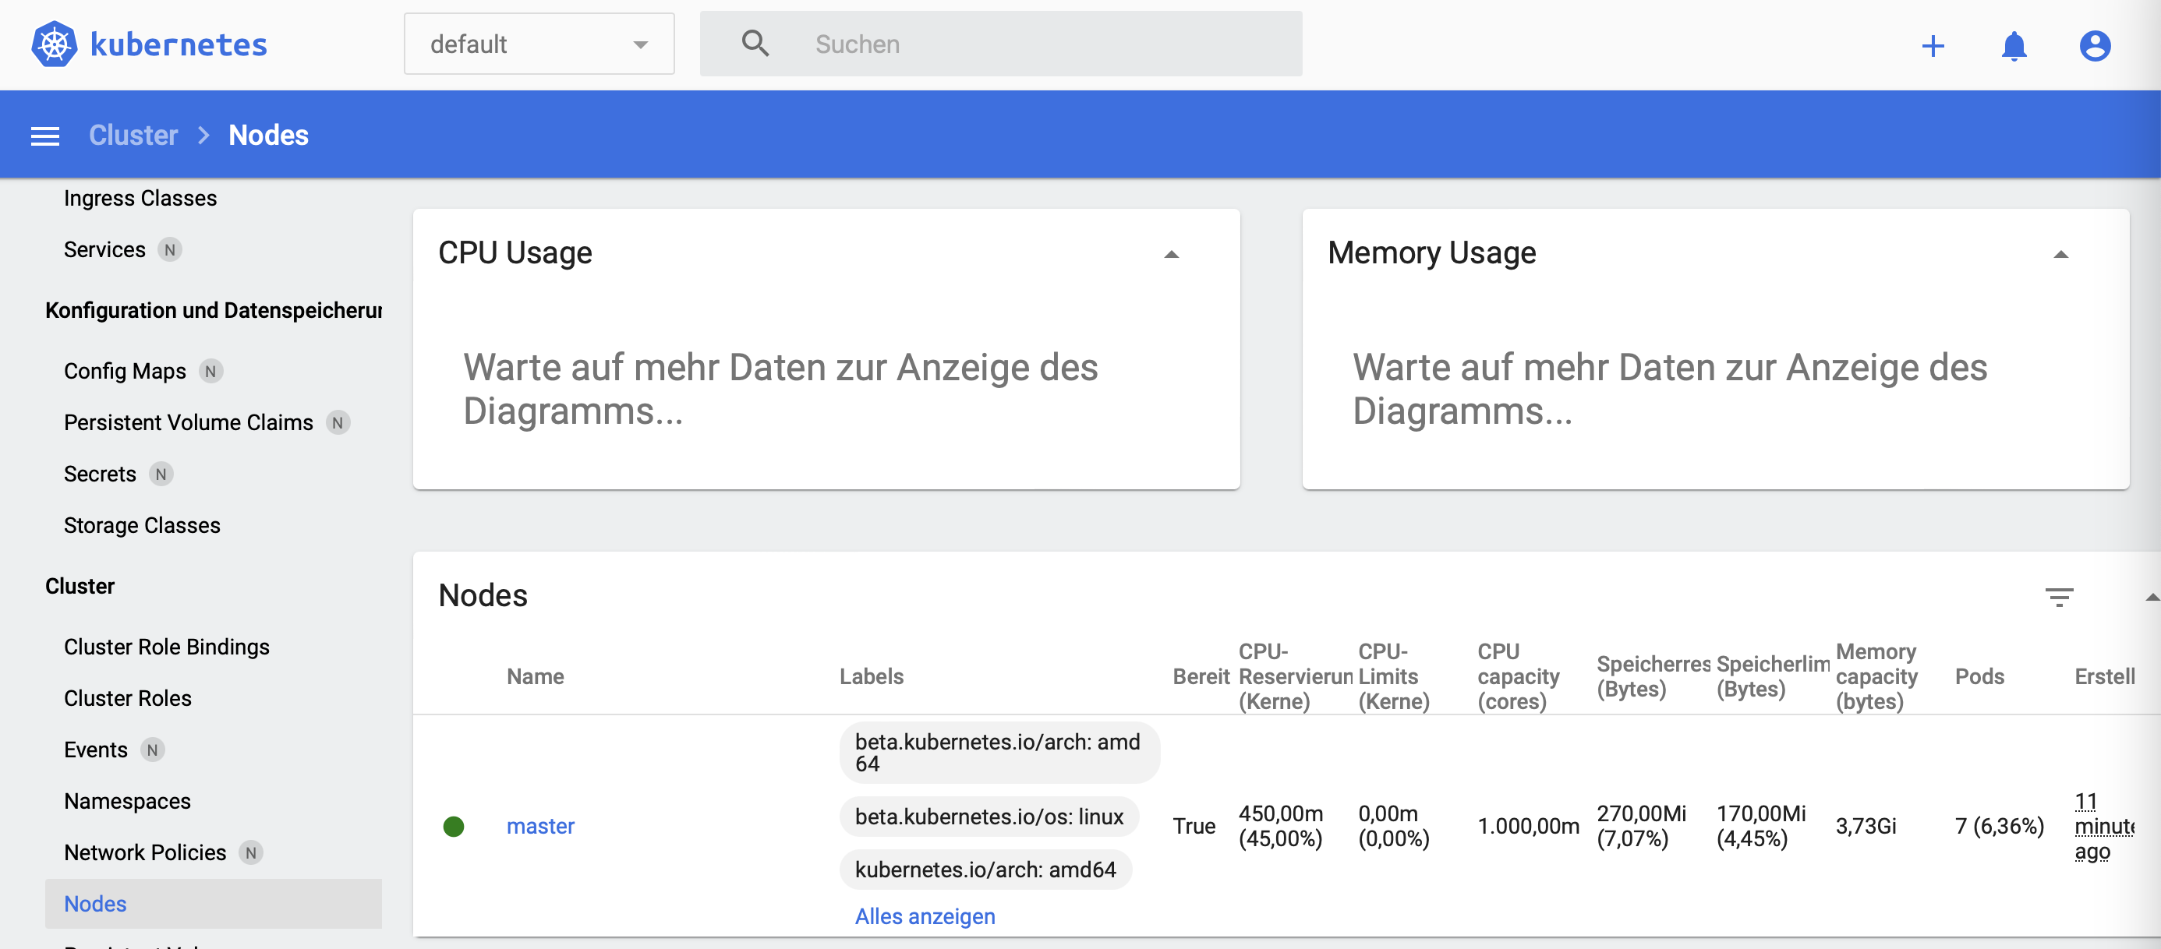
Master Node einrichten
Kubernetes installieren (4): Dashboard öffnen
Browser aufrufen https://master:10443
Token eingeben
Erscheint das Dashboard?
Sieht man den master node? (unter Cluster → Nodes)

Slide 18
Zufügen eines Worker Nodes
worker1 einrichten (1):
multipass shell worker1
sudo snap install microk8s --classic
sudo usermod -a -G microk8s $USER
sudo shutdown -r now
Kurz warten: VM startet neu

Slide 19
Master Node einrichten
worker1 einrichten (2): Registry-Zugriff freigeben
multipass shell worker1
sudo mkdir -p /var/snap/microk8s/current/args/certs.d/master:32000
export FILE=/var/snap/microk8s/current/args/certs.d/master:32000/hosts.toml
sudo bash -c "echo $'server = \"http://master:32000\"' > $FILE"
sudo bash -c "echo $'[host.\"http://master:32000\"]' >> $FILE"
sudo bash -c "echo $'capabilities = [\"pull\", \"resolve\"] ' >> $FILE"

Slide 20
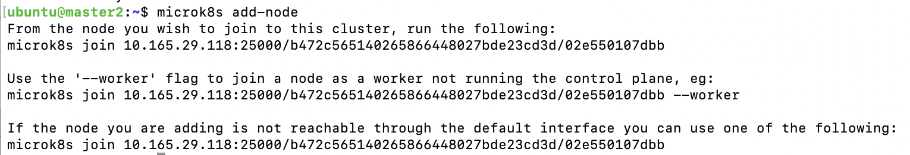
Zufügen eines Worker Nodes
worker1 einrichten (3):
Bitte auf dem master ausführen:
microk8s add-node
Bitte das Kommando mit --worker kopieren!

Slide 21
Zufügen eines Worker Nodes
worker1 einrichten (4):
Bitte auf worker1 ausführen:
microk8s join 0.165.29.118:25000/b472c565140265866448027bde23cd3d/02e550107dbb --worker

Slide 22
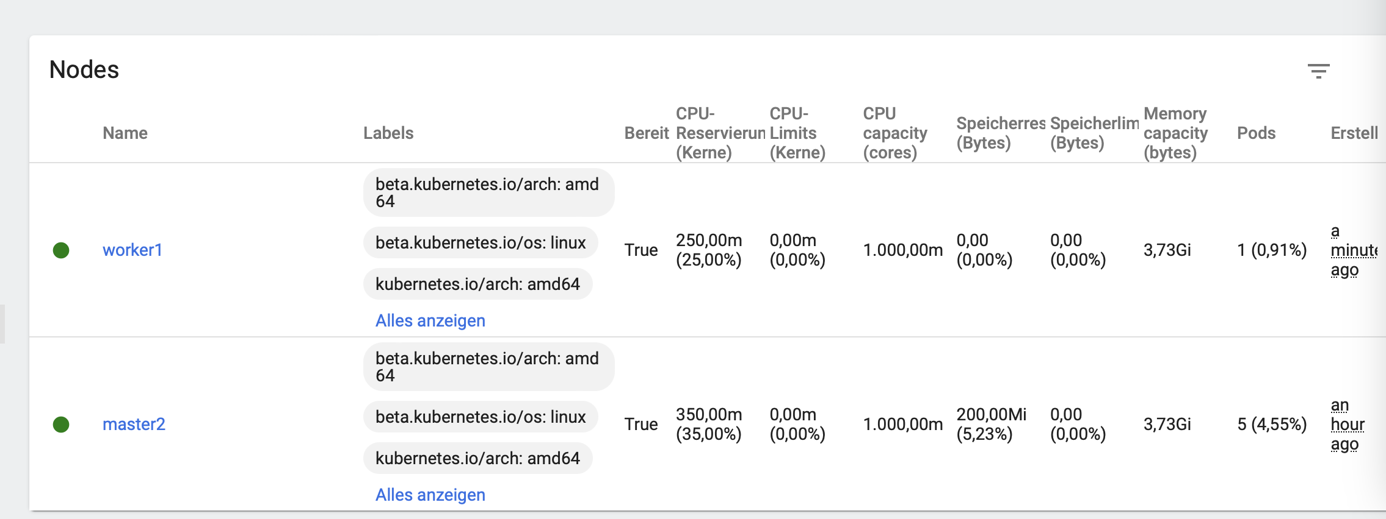
Zufügen eines Worker Nodes
worker1 einrichten (5):
Sind im Dashboard beide Nodes zu sehen?

Slide 23
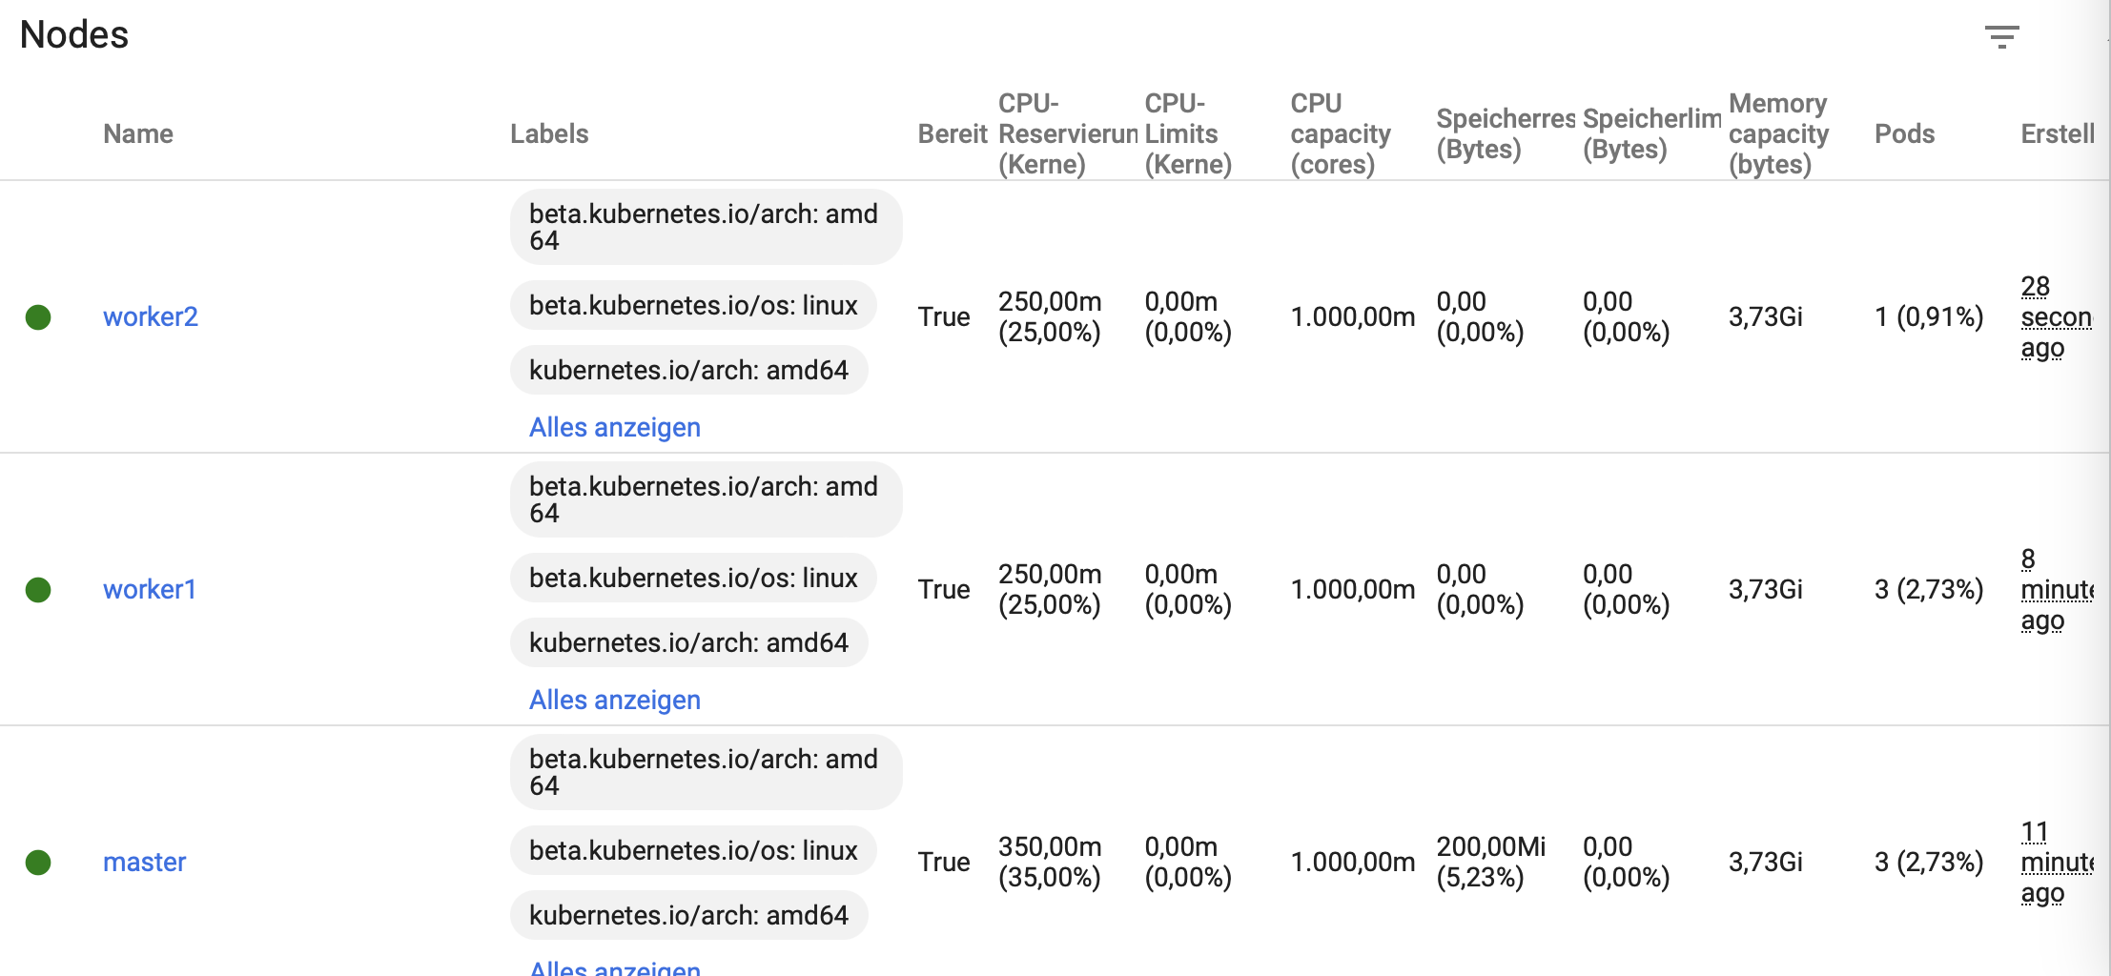
Zufügen eines Worker Nodes
Ebenso: worker2 einrichten

Slide 24
Zufügen des Datenbank-Servers
db einrichten:
multipass shell db
sudo snap install docker

